Slide 1
Travelling - Architecture
> Tema: Arquitetura.
> Sinopse: O tema escolhido foi a Arquitetura, devido a ser uma das minhas grandes paixões desde sempre; No site irei publicar artigos acerca da Arquitetura portuguesa, bem como da que visitei ao longo dos anos em viagens.
> Objetivos: Ao longo dos artigos terei como objetivo mostrar um pouco da Arquitetura portuguesa, bem como a que conheço internacionalmente, articulando-a com texto, imagens e filmes; expondo um pouco da minha cultura arquitectónica, conseguindo transmitir esta grande paixão para um público com as mais diversas idades.

Slide 2
Travelling - Architecture
> Público-alvo: Qualquer pessoa que nutra uma paixão ou apenas curiosidade pela Arquitetura em geral. Com idades compreendidas entre os 15 anos (quando se iniciam no Ensino Secundário e começam a decidir o que tirar na Universidade), não tendo idade limite.
> Estrutura: http://www.mindomo.com/pt/edit/14614a7de3fa46098d4e2f65f41147b4

Slide 3
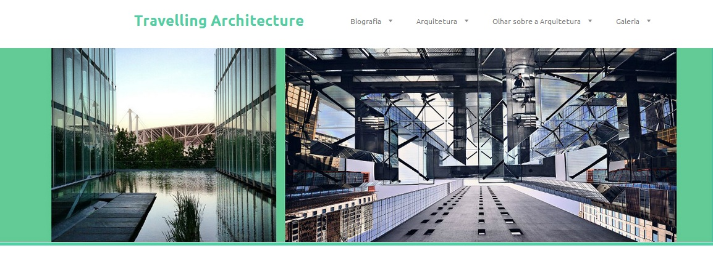
Resultado final

